Slide 1
Ressources externes
Document 1 : un extrait des « Fastes » du poète latin Ovide (43 av. JC- 17).
Ovide est un poète de l'époque d'Auguste (premier empereur romain). D'abord apprécié et protégé par l'empereur Auguste, il voit pourtant sa situation changer radicalementvit pourtant sa situation changer radicalement en l'an 8 lorsqu'il est exilé par l'empereur à Tomes (actuel Roumanie). Dans les « Fastes », écrit vers 15, il présente le calendrier romain et les fêtes religieuses qui l'accompagnent. Le 12 mai, c'est la fête de la dédicace d'un temple construit sur le forum d'Auguste en 2 av. JC sur ordre d'Auguste lui-même pour remercier « Mars vengeur » de lui avoir donné la victoire sur les assassins de César. Le poète met en scène le dieu Mars visitant son temple.
« Voici venir le dieu Mars ! C'est le signal des batailles qui nous annonce sa présence. Dieu vengeur, il descend des cieux pour assister lui-même à ses fêtes, dans ce temple que l'on voit s'élever au milieu du forum d'Auguste ; grand est le dieu, grand est le temple. Dans la ville de son fils (Romulus), Mars avait droit à cette splendide demeure ; tel était le sanctuaire qui devait recevoir les trophées de la guerre des géants ; c'est de là que Mars doit s'élancer aux combats terribles, soit qu'un peuple nous provoque à l'Orient, soit qu'aux lieux où le soleil se couche une nation rebelle demande à être domptée. Le dieu de la guerre jette un coup d'oeil sur les rebords élevés de la toiture du temple ; il aime à y voir debout les statues des dieux invaincus ; il contemple, sur les portes, des traits de formes différentes, et les armes des peuples soumis par les soldats. Ici c'est Enée, chargé de son fardeau sacré, et tant d'aïeux de l'illustre famille des Jules ; là c'est le fils de Rhéa Silvia, portant sur ses épaules l'armure d'un chef ennemi. Sous les statues de chaque héros, on a retracé ses actions glorieuses. Il lit aussi le nom d'Auguste, écrit sur le fronton du temple, et, à l'aspect du nom de César, le monument lui semble plus imposant. »

Slide 2
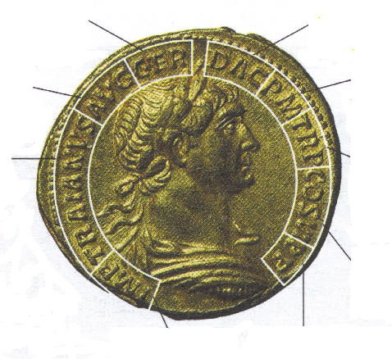
Document 2
GER(manicus) : vainqueur des Germains : ensemble de peuples barbares qui menacent les frontières de l'Empire romain..
DAC(icus) : vainqueur des Daces. Peuple barbare menaçant lui aussi les frontières de l'Empire.
AUG(ustus) Auguste : « élu des dieu x». était le nom attribué à tous les empereurs depuis Octave
P(ontifex) M(aximus) Grand Pontife. Les empereurs sont à la tête de la religion romaine.
TR(ibunicia) P(otestate) Puissance Tribunicienne. L'empereur exerce les pouvoirs des magistrats et impose ses décisions au Sénat.
TRAJANUS : Trajan. Le nom de l'empereur pouvait être également précédé de celui de César et de celui de l'empereur antérieur (Nerva pour Trajan).
CO(n)S(ul) VI Consul pour la 6è fois. Les consuls sont les principaux magistrats de Rome. Ce titre faisait des empereurs le principal personnage de l'Etat.
P(ater) P(atriae) Père de la Patrie. Il s'agit d'un titre honorifique accordé par le Sénat pour des actes importants
IMP(erator) était un titre donné aux généraux vainqueurs qui rappelait les acclamations par lesquelles les soldats saluaient leur général victorieux.

Slide 3
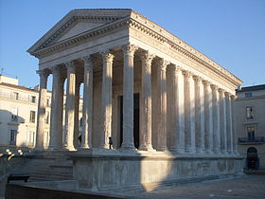
Document 3

